Slide 2
Yoctopuce
Charneco, Meissner, Oliveira, Stähli

Slide 3
Introduction
Nom : Yoctopuce
But
Insérer les données des capteurs dans une base de données.
Récupérer et afficher les données sur une page web via une API.
Notes:
Nicolas

Slide 4
Répartition des tâches
Tâches | Jules | Samuel | Jeremy | Nicolas
Frontend |  |  | ✔ | ✔
Backend (C#) | ✔ | ✔ | ✔ | ✔
Api | ✔ | ✔
Doc technique | ✔
Doc utilisateur |  | ✔
Journal de bord | ✔ | ✔ | ✔ | ✔
Notes:
Nicolas

Slide 5
Démonstration
Notes:
Nicolas

Slide 6
Technologies
Backend :
C#
MySQL
Lumen
Frontend :
ChartJS
Axios
Documentation :
Markdown
Slate
Notes:
Jules

Slide 7

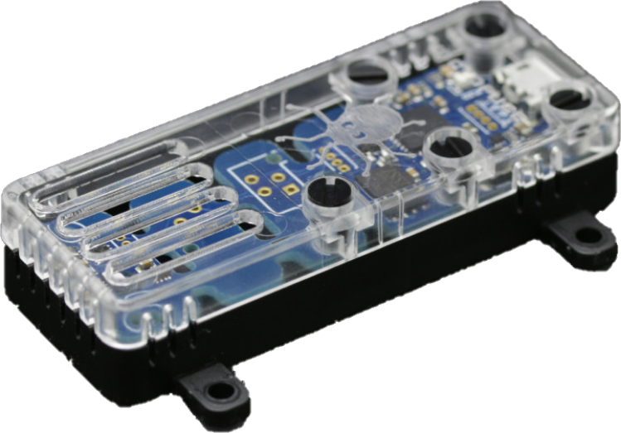


Schéma
API
Google
Notes:
Jules

Slide 8
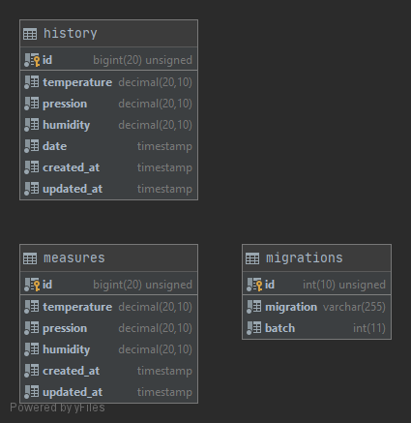
Base de données
Notes:
Jules

Slide 9
Historique
1 fois par jour
Stock la moyenne des mesures par jour
Efface les mesures de plus de 30 jours
Measures
History
id | pression | humidity | brightness | date
1 | 16.542 | 32.928 | 21.602 | 2020-01-27 14:37:22
2 | 14.973 | 29.754 | 19.782 | 2020-01-27 14:37:17
3 | 15.878 | 30.435 | 17.987 | 2020-01-27 14:37:12
id | pression | humidity | brightness | date
1 | 15.798 | 31.039 | 19.79 | 2020-01-27 00:00:00
Notes:
Jeremy

Slide 10
Travail attendu / réalisé
Attendu
Application C# qui récupère les données des capteurs
Réalisé
Base de données pour le stockage
API pour récupérer les données
Page web pour afficher les données
Notes:
Jeremy

Slide 11
Fonctionnalités
Représentation graphique des données enregistrées.
Données en temps réel
Statut du capteur
Notes:
Jeremy

Slide 12
Difficultés rencontrées
Détection des capteurs
Prise en main de Lumen
Choix technologie documentation de l’api
Choix du framework front-end
Graphique en temps réel
Notes:
Samuel

Slide 13
Améliorations
Utilisation d’autres capteurs
Options supplémentaire pour l’historique des données
Prédiction de données
Fonctionnalités supplémentaire dans l’application C#
Notes:
Samuel

Slide 14
Questions ?
Notes:
Samuel

